Slide 1
Черноковская СОШ Единый день профилактики Акция: « Мы против жестокого обращения с детьми»

Slide 2
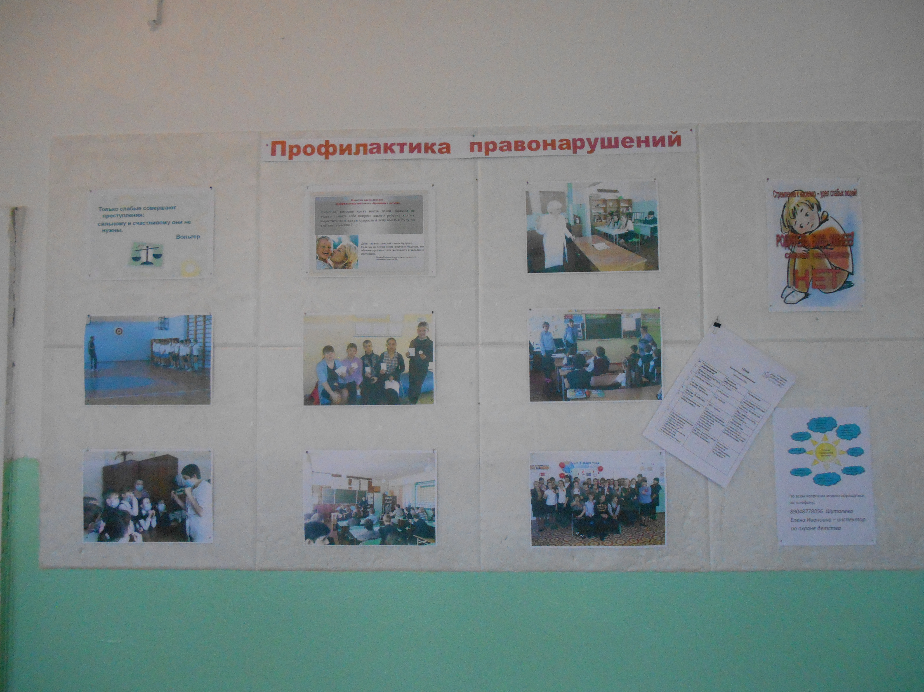
В нашей школе был оформлен стенд на тему: « Профилактика правонарушений»

Slide 3
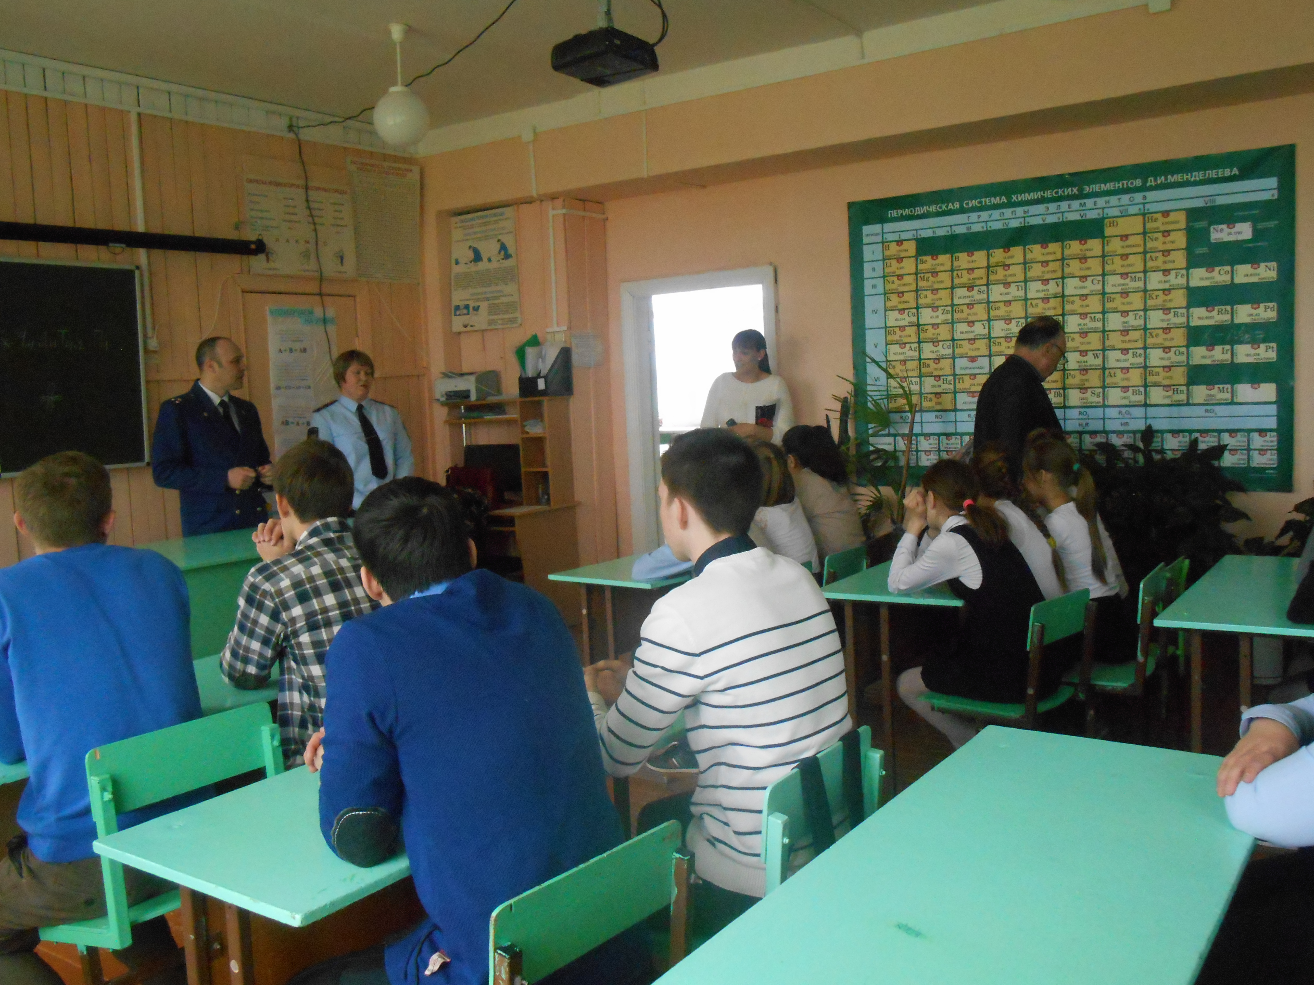
Нас посетили прокурор Вагайского района Федоренко Р.И. и инспектор по делам несовершеннолетних Панкина Н.С.
Была проведена, с учащимися 6-11 классов, профилактическая беседа об административной уголовной ответственности. Прокурор рассказал ученикам о соблюдение комендантского часа.

Slide 4
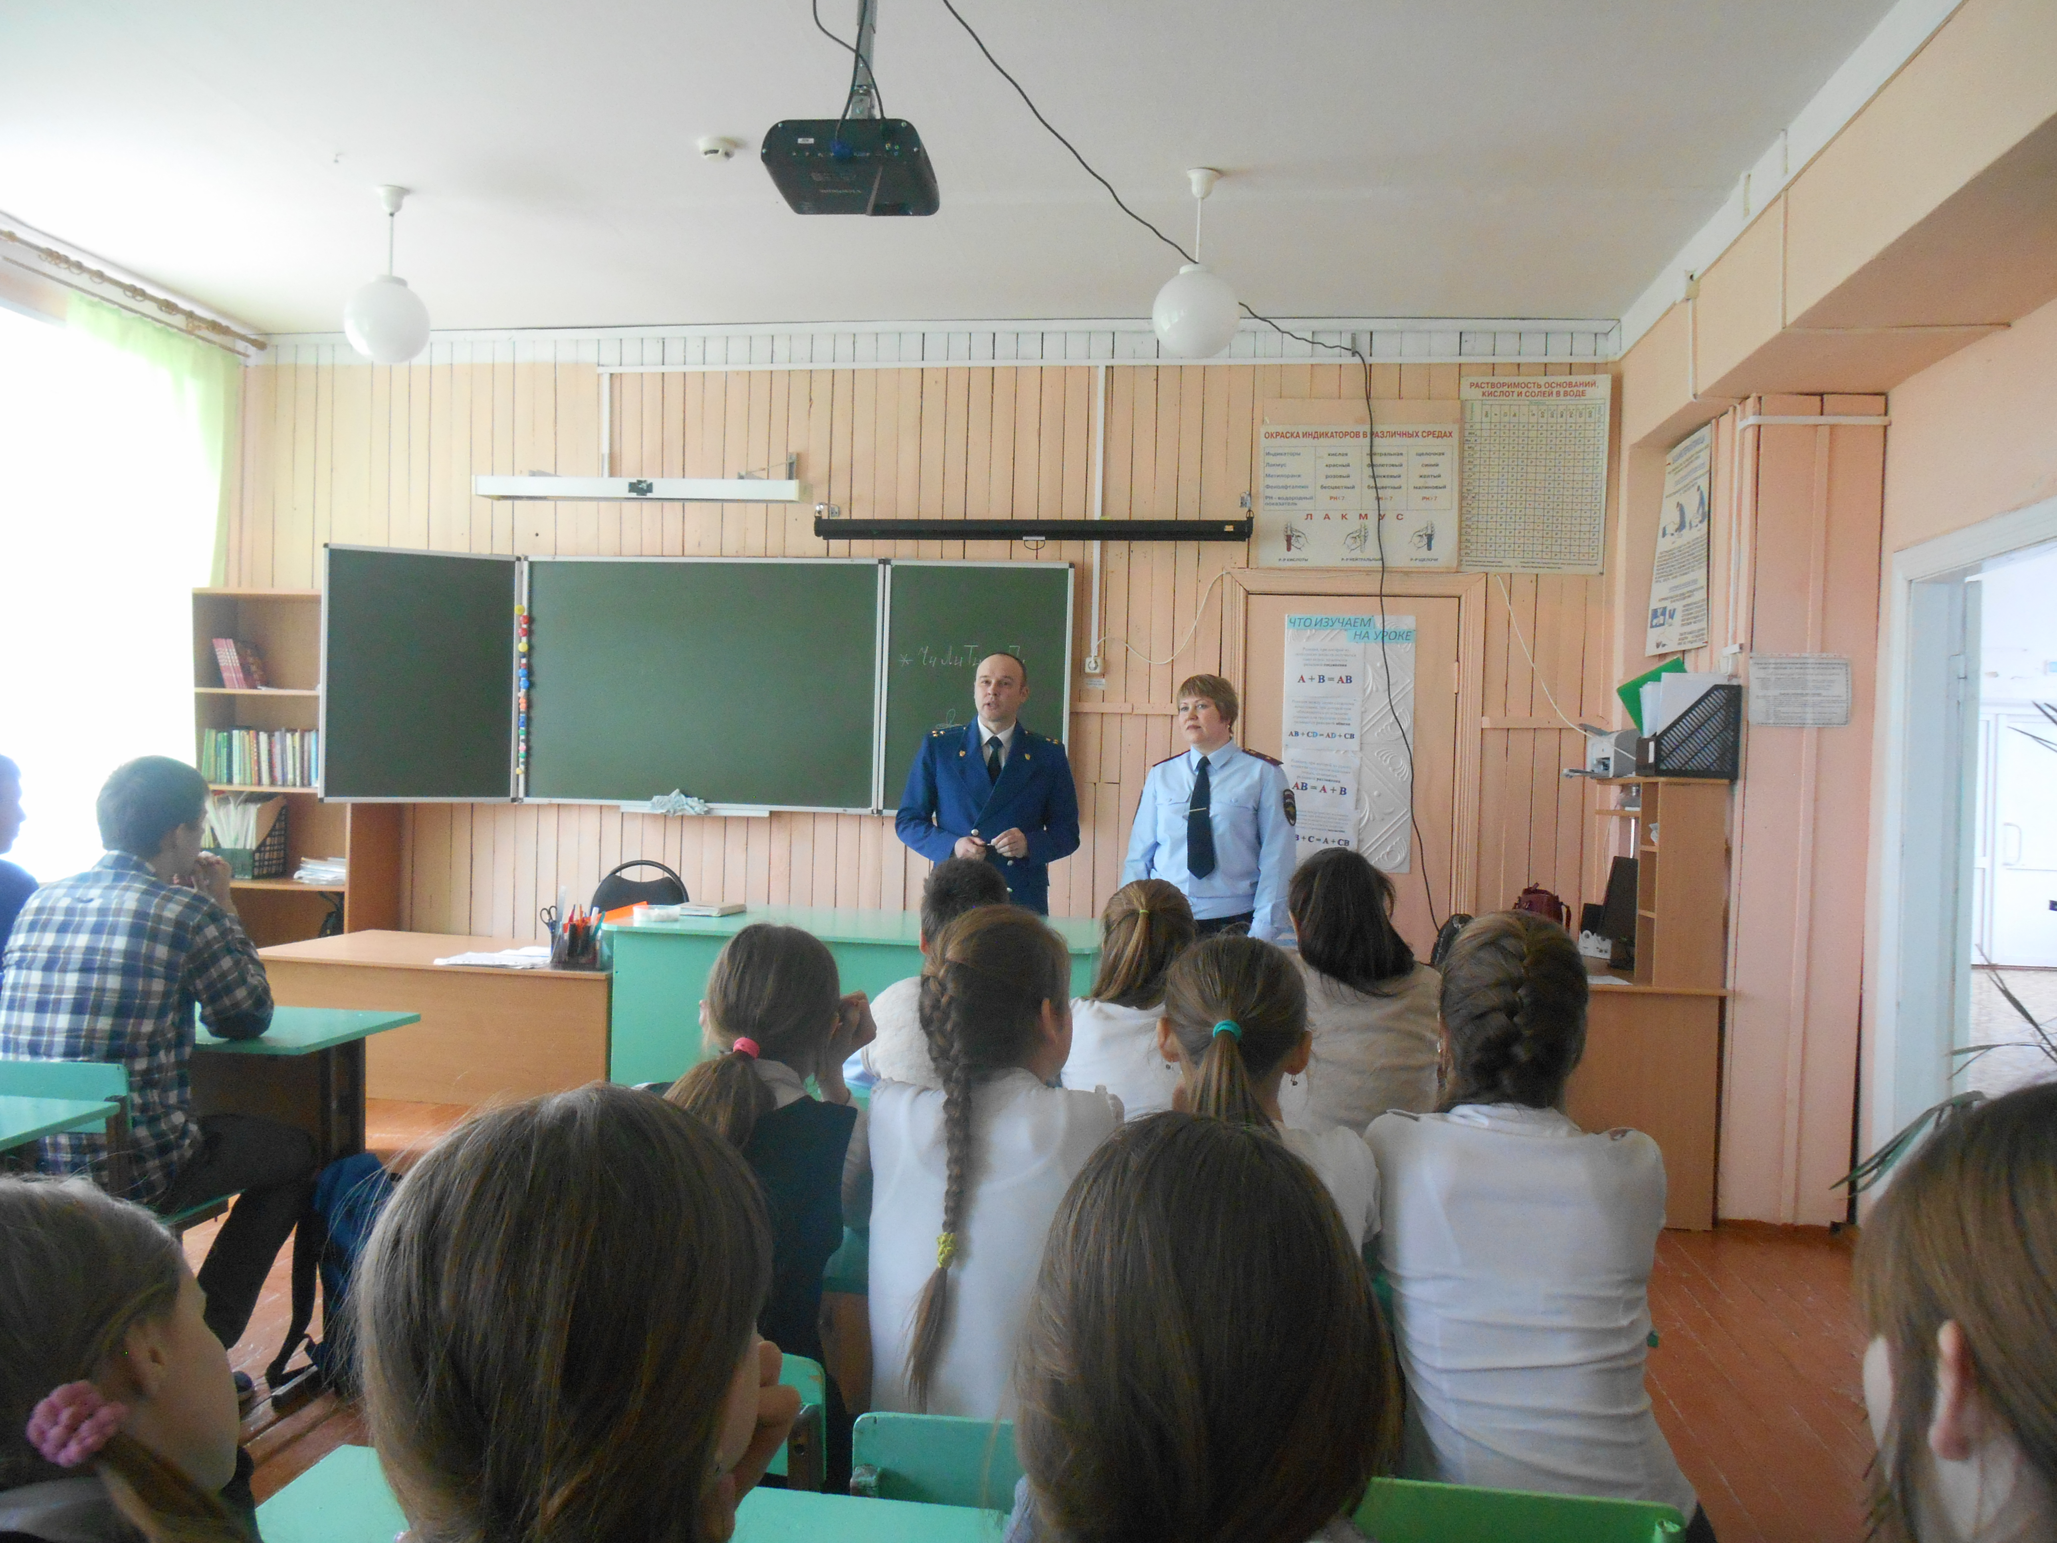
Проведена профилактика преступлений в отношении несовершеннолетних. Преступления против половой неприкосновенности.

Slide 5
Памятка для родителей
«Профилактика жестокого обращения с детьми»
Уважаемые папы и мамы!
В жизни человек встречается не только с добром, но и со злом, приоб­ретает не только положительный, но и отрицательный опыт.
Добро лечит сердце, зло ранит тело и душу, оставляя рубцы и шрамы на всю оставшуюся жизнь.
Запомните эти простые правила в нашей непростой жизни...
1. Обсудите с подростком вопрос о помощи различных служб в ситуации, сопряженной с риском для жизни.
2. Проговорите с ним те номера телефонов, которыми он должен воспользоваться в ситуации, связанной с риском для жизни.
3. Дайте ему ваши рабочие номера телефонов, а также номера теле­фонов людей, которым вы доверяете.
4. Воспитывайте в ребенке привычку рассказывать вам не только о своих достижениях, но и о тревогах, сомнениях, страхах…

Slide 6
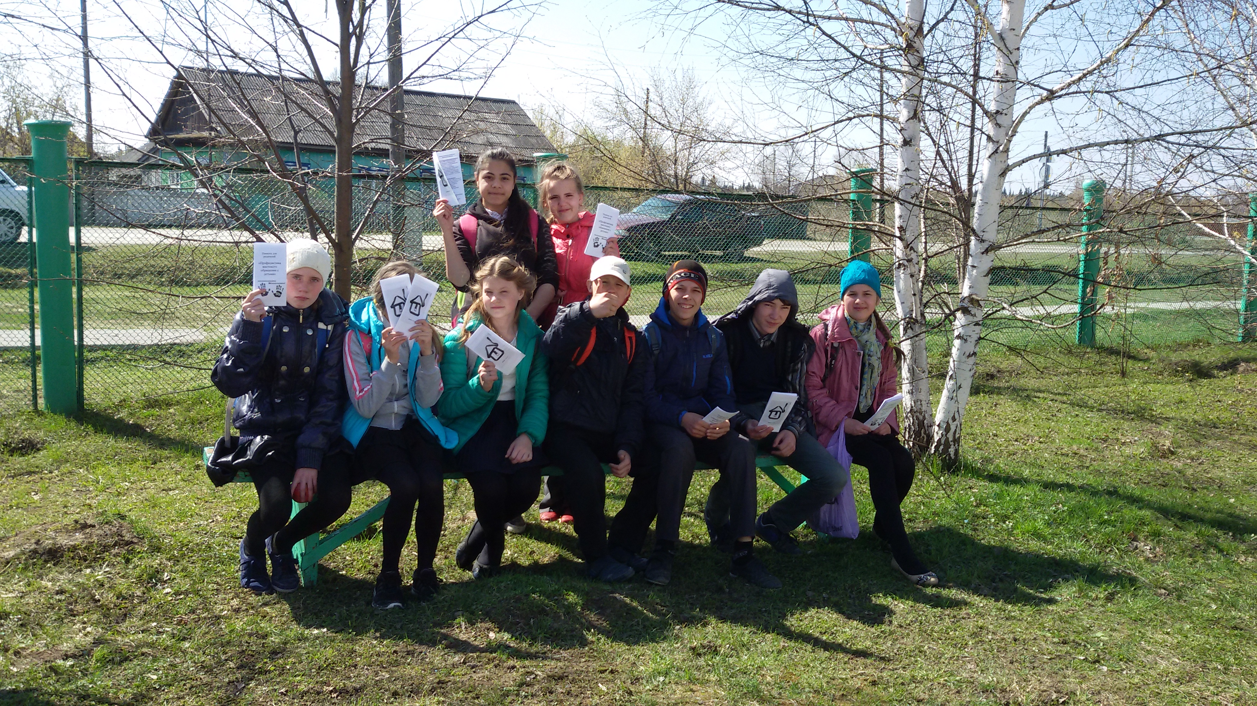
Акция

Slide 7
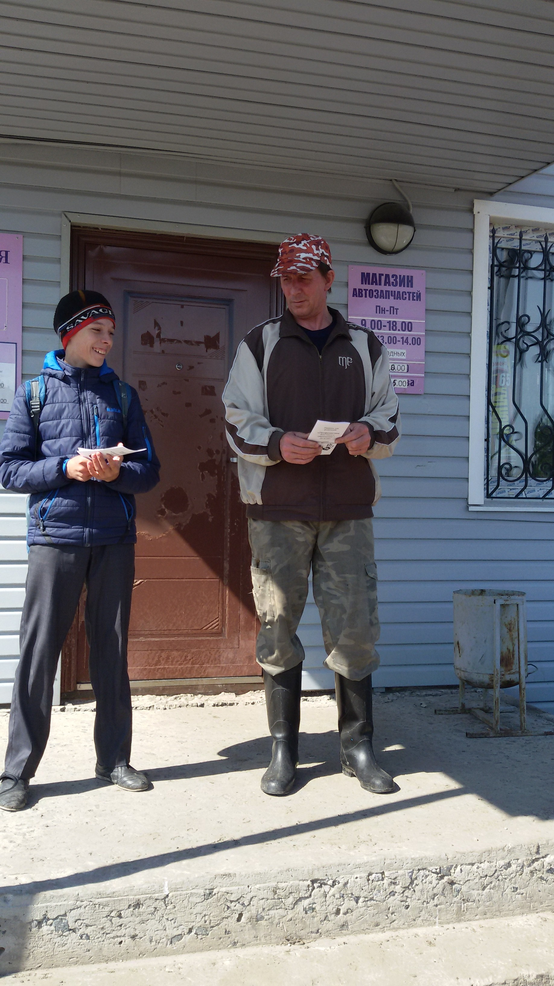
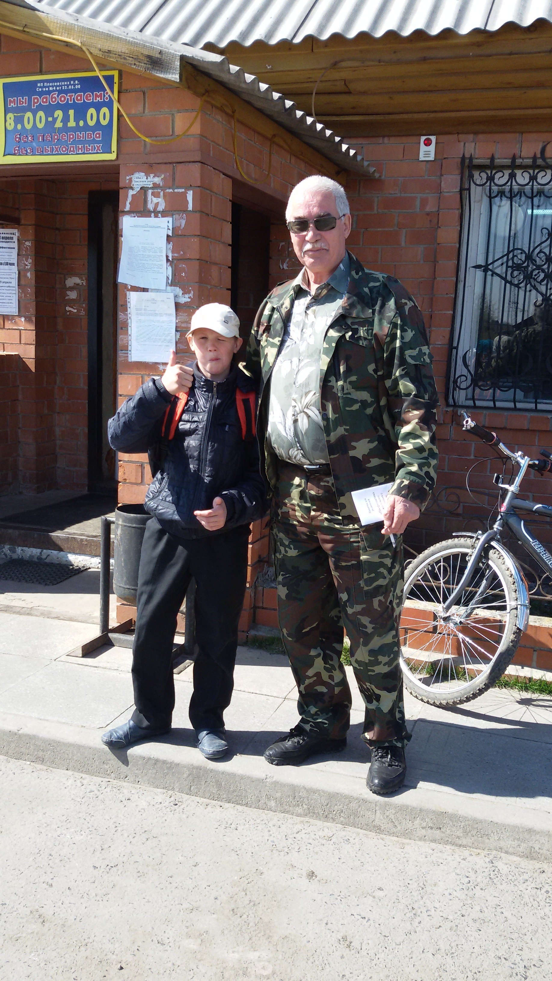
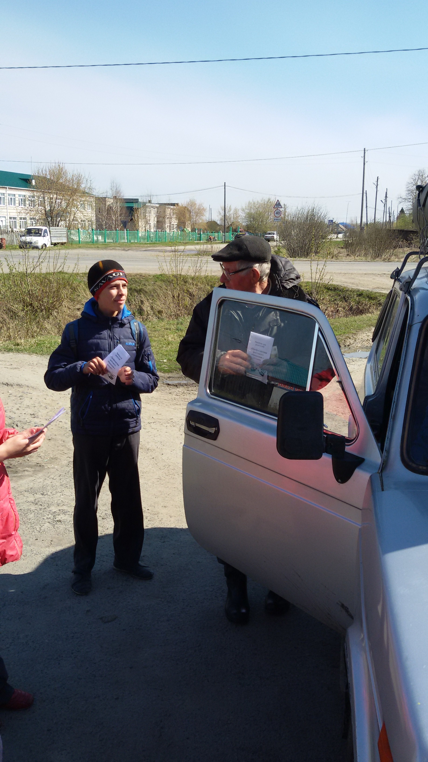
Ученики активно приняли участие в акции.

Slide 8
